Slide 1
Транспорт речовин

Slide 2
Вступ
Рослина - це цілісний організм, усі частини якого тісно взаємодіють, виконуючи певні життєві функції. Порушення будови чи функцій будь-якого з органів одразу ж позначається на діяльності інших, а отже, організму в цілому.

Slide 3
Вступ
Наприклад, ушкодження та відмирання кореня не тільки порушить закріплення
рослини у ґрунті, а й унеможливить поглинання нею з ґрунту розчинів мінеральних сполук. Рослина з відмерлими коренями неодмінно загине. Те саме станеться з рослиною, якщо із стовбура молодого деревця зняти кору у вигляді пояска.

Slide 4
Вступ
Це призупинить надходження органічних речовин, утворених завдяки фотосинтезу, від листків до нижньої частини стебла та кореня. Рослина може загинути й унаслідок несвоєчасного скидання або відмирання листків, бо це унеможливить здійснення фотосинтезу.

Slide 5
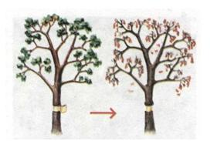
Приклад
Дерево загине, якщо зняти з нього кору

Slide 6
Провідна тканина
Насамперед зв'язки між різними органами рослини здійснює провідна тканина. Вона пронизує весь організм - від кореня через стебло до кожного листка. Ви пам'ятаєте, що висхідні потоки розчинів поживних речовин відбуваються по судинах, а низхідні - по ситоподібних трубках.

Slide 7
Горизонтальне переміщення
Горизонтальне переміщення органічних речовин по стеблу дерев'янистих рослин може здійснюватись по серцевинних променях. Вони проходять уздовж стебла й сягають кореня.

Slide 8
Переміщення речовин
Кількість органічних речовин, що утворилися за один світловий день у хлоропласті, перевищує його масу в кілька разів. Тому велике значення для нормальної життєдіяльності має переміщення цих речовин від клітин, де вони утворюються, до всіх інших.

Slide 9
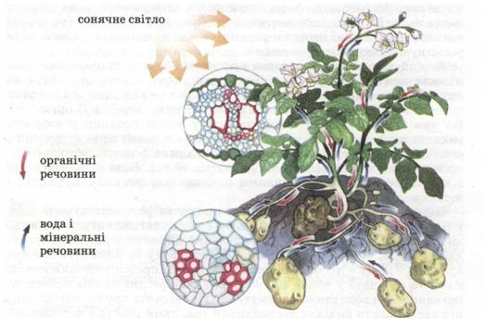
Рух речовин по рослині

Slide 10
Кореневий тиск
Рушійною силою для здійснення транспорту речовин у рослині є кореневий тиск і присисна сила листків. Кореневий тиск виникає у клітинах і судинах кореня внаслідок заповнення їх водним розчином, який вбирається кореневими волосками з ґрунту.

Slide 11
Кореневий тиск
Він забезпечує рух розчинів до надземної частини рослини. У трав'янистих рослин кореневий тиск сягає двох-трьох атмосфер, у дерев'янистих ще вище. Його можна виміряти, якщо приєднати до поперечного зрізу стебла прилад, що вимірює тиск.

Slide 12
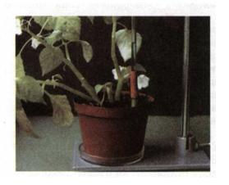
Дослід
Дослід, що демонструє наявність кореневого тиску

Slide 13
Випаровування
Випаровування води листками також значно впливає на висхідний потік, створюючи так звану присисні силу листків. Чим більше води вони випаровують, тим інтенсивніше корінь поглинає її з ґрунту і тим швидше водний розчин надходить до надземних органів рослин.

Slide 14
Використання
Знаючи шляхи та механізми пересування речовин по рослині, можна керувати ними. Так, щоб прискорити дозрівання помідорів, їх пасинкують, тобто видаляють бічні пагони. Обрізавши пагони, що з'являються після формування виноградних грон, можна змінити потік поживних речовин та прискорити достигання плодів.

Slide 15
Функції
Певні функції рослини можуть одночасно здійснюватись різними органами. Наприклад, фотосинтез може здійснюватись не лише у листках, а й у зелених частинах стебла. Але зазвичай без участі листків інші зелені частини рослин не здатні повністю забезпечити рослину поживними речовинами.

Slide 16
Рослині як цілісному організмові притаманні ріст і розмноження, вона здатна реагувати на зміни умов навколишнього середовища. Все це відбувається завдяки постійному обмінові речовин та перетворенню енергії в її організмі.

Slide 17
Під час фотосинтезу зелені рослини утворюють складні органічні сполуки з неорганічних з використанням енергії сонячного світла та виділяють кисень. А для здійснення фотосинтезу, крім світла, необхідні вода та вуглекислий газ. Вода з розчиненими в ній мінеральними речовинами надходить у рослину з ґрунту, а вуглекислий газ - із повітря.

Slide 18
Під час дихання за участю кисню продукти фотосинтезу розкладаються до більш простих, при цьому вивільняється енергія та виділяється вуглекислий газ.

Slide 19
Дослід
Для виявлення дихання у рослин візьміть дві склянки. В одну з них налийте чисту воду та помістіть гілочку елодеї, а в іншу - прозору вапновану воду.

Slide 20
Дослід
Накрийте склянки ковпаками та поставте у темне місце. Через два-три дні можна побачити, що вапнована вода стала каламутною. Це свідчить про те, що рослина під час дихання виділяє вуглекислий газ, який реагує з вапнованою водою (мал. 85).

Slide 21
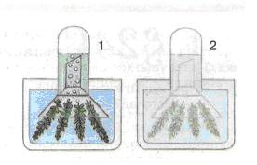
Дослід
Рослина у чистій воді (1) і у вапнованій воді (2)

Slide 22
Підсумки
Таким чином, рослині притаманний газообмін - обмін газами між повітрям атмосфери і рослиною. Під час фотосинтезу рослина поглинає вуглекислий газ, а виділяє в атмосферу кисень. Під час дихання, навпаки, рослина поглинає кисень, а виділяє вуглекислий газ.

Slide 23
Підсумки
Отже, процеси фотосинтезу та дихання певним чином протилежні один одному, хоча водночас взаємопов'язані. Під час фотосинтезу рослини вивільняють значно більше кисню, ніж споживають його під час дихання, а тому зелені рослини збагачують ним атмосферу.

Slide 24
Підсумки
Рослини, випаровуючи воду, впливають також на вологість атмосферного повітря. Інтенсивність газообміну та випаровування вологи регулюють продихи.

Slide 25
Підсумки
Здійснюючи газообмін, рослини тим самим регулюють газовий склад атмосферного повітря, підтримуючи оптимальне співвідношення кисню та вуглекислого газу. За рахунок виділеного рослинами кисню у верхніх шарах атмосфери утворився особливий озоновий шар, який поглинає частину шкідливих для живих істот космічних ультрафіолетових променів. Таким чином, діяльність рослин запобігає змінам клімату на планеті Земля.

Slide 26
Підсумки
Крім повітряного, рослині притаманне і мінеральне живлення. Як ви пам'ятаєте, мінеральні речовини надходять у рослину з ґрунту через кореневу систему. Тому рослини не тільки підтримують постійний газовий склад атмосфери, а й забезпечують колообіг різноманітних хімічних елементів у природі.

Slide 27
Підсумки
Рослини є необхідною ланкою в коло-обігу речовин, оскільки вони поглинають з довкілля неорганічні сполуки та створюють із них органічні. У свою чергу їхні рештки розкладаються за участі різноманітних мешканців ґрунту (бактерій, грибів, тварин) до неорганічних, які знову можуть засвоюватись рослинами.

Slide 28
Висновок
Отже, рослинний світ - найважливіша складова частина природи, що зумовлює існування життя на нашій планеті.

Slide 29
Джерела
http://school.xvatit.com
http://teachua.com

